Slide 1
Assets im Metaverse
Realität oder Fiktion?•
29. November 2023
ICT – RECHT und PRAXIS
Dr. Jana Essebier, Partnerin, VISCHER
Dr. Balthasar Müller, Associate, VISCHER

Slide 2
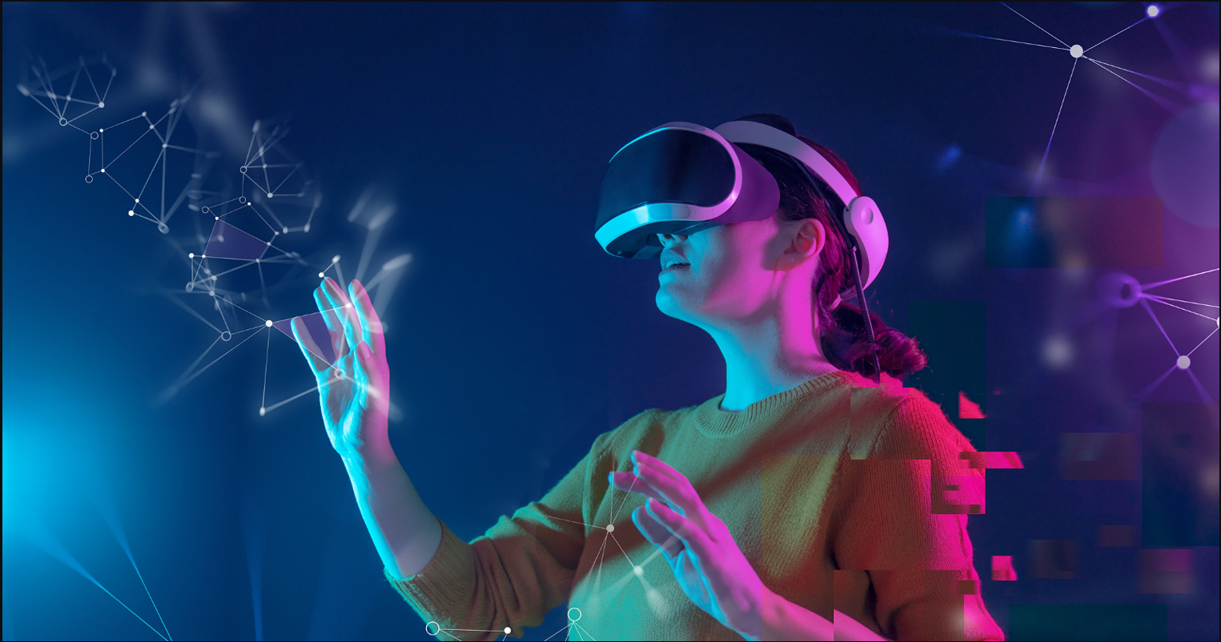
Was ist das Metaverse?•

Slide 3
Was ist das Metaverse?•
Meta Platforms, Inc (ehemals Facebook):
«the next evolution in social connection and the successor to the mobile internet»
Kollektiver virtueller Raum
Technologieneutrales Konzept
    Beworben unter Anwendung von AI, Virtual Reality, Augmented Reality, Internet of Things, Blockchain, etc.)
    Nicht zwingend mit der Blockchain verbunden
Keine einheitliche Definition

Slide 4
Was ist das Metaverse?•
Häufig erwähnte Eigenschaften:
Selbständig
Virtuell
Dauernd
Immersiv
Verbunden
Interaktiv
Offen
Digital

Slide 5
Was ist das Metaverse? - Ziele•
Schaffung der Grundlage für eine neue, virtuelle, noch verstärkter digitale Gesellschaft
Schaffung von «Web3»
Ablösung des «Internets» i.S. bestehender Anwendungen am Bildschirm hin zur immersiven 3-D-Umgebung

Slide 6
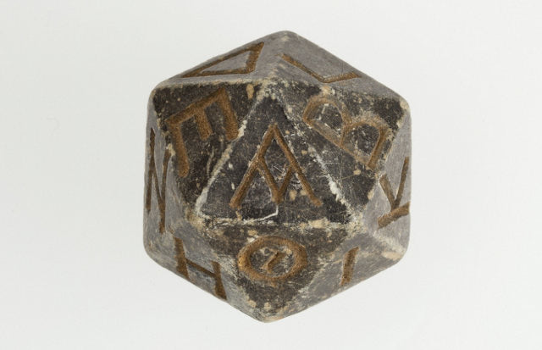
Was ist das Metaverse? – Ausgangspunkt: Gaming•
Gaming als Ursprung und Haupttreiber des Metaverse
    Digital Identity: Avatare als selbstbestimmtes digitales Auftreten
    Self-Expression: Offene Welten schaffen Räume für kreativen Ausdruck
    Shared Creativity/Imagination: Verknüpfung im Metaverse als Teilen digitaler Ausdrucksformen mit anderen
  ?

Slide 7
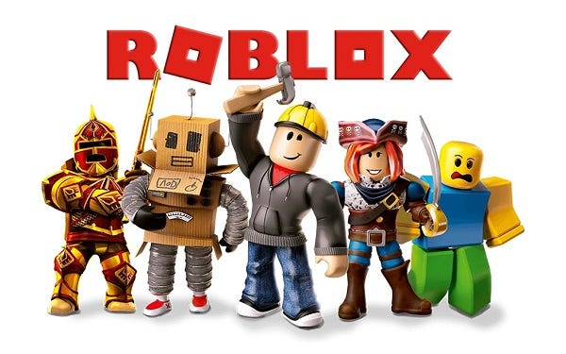
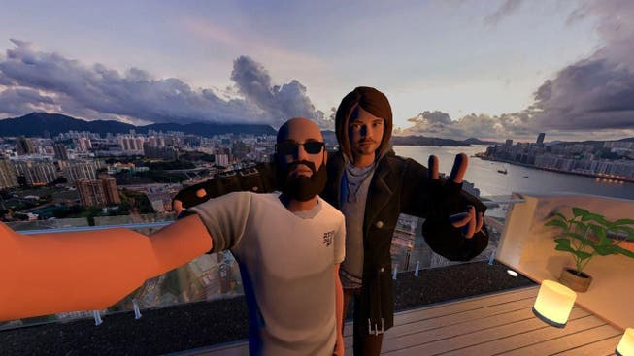
Was ist das Metaverse? – Anwendungsbeispiele•
Gaming:
Mehr oder weniger offene Plattformen für Developer (z.B. selbständige Applikationen, Mods)
Starke, loyale Communities
Ausweitungen haben daher immer Tendenzen zur «Gamification»
Quelle (Bild): GTA Online Quelle (Bild): Roblox.com

Slide 8
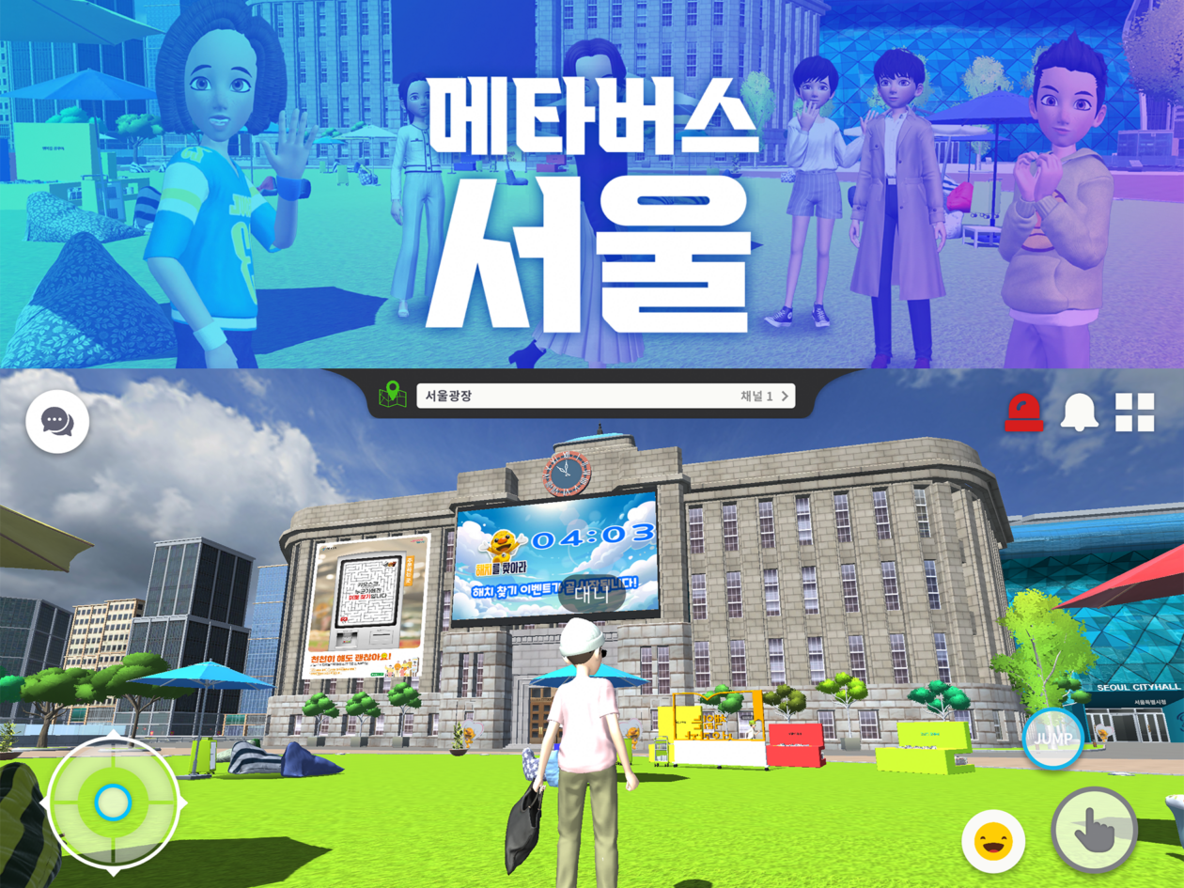
Was ist das Metaverse? – Anwendungsbeispiele•
Interfaces für Service Public (Seoul als Beispiel):
Quelle (Bild): Forkast Limited

Slide 9
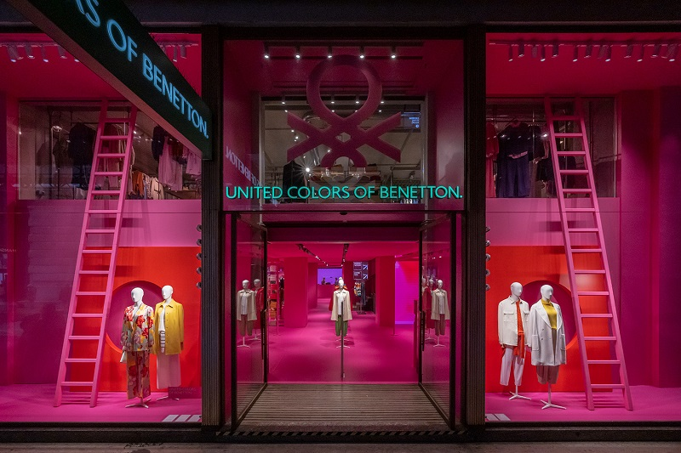
Was ist das Metaverse? – Anwendungsbeispiele•
Interfaces für eCommerce:
Quelle (Bild): GlobalData plc

Slide 10
Was ist das Metaverse? – Anwendungsbeispiele•
Im Prinzip alles, was im Rahmen des Interface abgebildet werden kann:
    Werbung (Showrooms, Produktdemonstrationen)
    Soziale Netzwerke
    Gaming
    Bildung/Schulungen
    Meetings/Remote Work
    Customer Service, z.B. auch Beratung durch Anwaltskanzleien, Bank- und Börsengeschäfte etc.
    Neue Kunstformen/Ausstellungen
    Veranstaltungen (Konzerte, Sport)

Slide 11
Anwendungsbeispiele von Assets im Metaverse•
Was sind Assets im Metaverse?
Bekannteste:
    Virtual Real Estate
    Digital Goods
    Kunst
    Avatare/Gestaltungselemente für Avatare und virtuelle Gegenstände (Cosmetics)
Künftig: Alles, was technisch (und rechtlich) abgebildet werden kann, z.B:
    Elemente des virtuellen Raums
    Verknüpfung mit der realen Welt durch Abbildung von Rechten (Effekten, Forderungen, Gesellschaftsmitgliedschaften etc.) bzw. Rechte an physischen Sachen

Slide 12
Eigenschaften von Assets im Metaverse•
Welche Eigenschaften können Assets im Metaverse haben?
Mögliche Eigenschaften:
    Fungibilität (d.h. Austauschbarkeit)
    Nützlichkeit (+)
    Übertragbarkeit (+/-)
    Knappheit (+/-)
Insbesondere für die Zwecke der Präsentation:
    Exklusiv (Dritte können ausgeschlossen werden)
    Rival (Ausschluss der Nutzung durch Dritte)
    Keine Körperlichkeit

Slide 13
Bisherige Umsetzung in «Metaverses»•

Slide 14
Bisherige Umsetzung in «Metaverses»•
Allgemein
Privat betriebene Plattformen
Interoperabilität als Zielsetzung der Plattformen für ein gesamtheitliches Metaverse
    Umsetzung unterschiedlich weit
    «Terms of Service» als Nadelöhr
Gegenstände im Metaverse werden wie «Assets» behandelt
– zu Recht?

Slide 15
Bisherige Umsetzung in «Metaverses»•
Roblox
Offene Onlineplattform
Plattformübergreifend nutzbar
(z.B. Smartphone, PC, Konsolen)
Developer können Inhalte produzieren (insb. Spiele) und auf der Plattform vertreiben
In-Game Währung «Robux» für Kauf/Verkauf von Inhalten

Slide 16
Bisherige Umsetzung in «Metaverses»•
The Sandbox/Decentraland/Ariva
Blockchain-Basierte (dezentralisierte) offene Gaming Plattformen
Eigene Währungen in Form von technisch verknappten Utility Token
Kauf/Verkauf von technisch verknappten LAND-Token
Kauf/Verkauf von Cosmetics oder Spielinhalten
Weitere :
Tangra: Konferenzräume/Anlässe
HyperNation: Dezentrale «Nation» im Metaverse
Metahero: 3D-Körperscans zur Erstellung von Avataren

Slide 17
Bisherige Umsetzung in «Metaverses» (ToS)•
Roblox
  Rechte an selbst designten Gegenständen/Kreationen?
«Creator retains all copyrights […] in any User Generated Content»
  Rechte an erworbenen Inhalten?
«Virtual Content has no real world equivalent value and you do not acquire any enforceable legal rights in and to any Virtual Content»
  Recht zur Nutzung der Plattform?
«Roblox reserves the right, in its sole discretion, to terminate or suspend (i) your Account and (ii) your right to use and access the Roblox Services […], including without limitation […] Virtual Items.»

Slide 18
Bisherige Umsetzung in «Metaverses» (ToS) •
The Sandbox
  Rechte an erworbenen Inhalten?
«Except as otherwise set forth in these Terms, you remain the owner of your Assets and Games at all times, and TSB does not claim any ownership rights in your Assets and Games»
  Recht zur Nutzung der Plattform?
«TSB may, in its sole discretion and at any time, refuse anyone who requests access to The Sandbox, terminate your rights to create and/or upload Assets and Games, and/or block or prevent your access to and use of any Services or features governed by these Terms; provided, however, that you will remain the owner of your Assets and Games in accordance with these Terms.»
  «Eigentümer» ohne Möglichkeit zur Nutzung?

Slide 19
Bisherige Umsetzung in «Metaverses» (ToS)•
Decentraland
  Rechte an erworbenen Inhalten?
«All title and ownership rights over each piece of LAND lies with its owner.»
  Recht zur Nutzung der Plattform?
«You agree that the DAO, in its sole discretion and for any or no reason, may terminate these Terms and suspend your Account(s) […].»

Slide 20
Bisherige Umsetzung in «Metaverses» (ToS)•
Ariva
  Rechte an erworbenen Inhalten?
«Ownership […] is limited to ownership of the relevant digital token residing on the relevant blockchain network […].»
«[…] Ariva Digital has the right, but no obligation, to maintain, modify and/or update [the] Digital Land […] within its sole discretion.»
  Recht zur Nutzung der Plattform?
«We may […] terminate your access […].»

Slide 21
Bisherige Umsetzung in «Metaverses» (ToS)•
Vergleich: Terms of Use im Gaming-Bereich
  Riot Games ToS:
«[…] You further acknowledge and agree that you have no title, ownership, or other proprietary interest in any Virtual Content, regardless of any consideration offered or paid in exchange. […]»

Slide 22
Bisherige Umsetzung von «Metaverses» (Fazit)•
Zusammenfassung Terms of Service – Es ist zwar die Rede von virtuellen Gütern, aber:
  «Eigentumsrechte» an virtuellen Gütern werden wegbedungen
  oder
  Einräumung von «Eigentumsrechten» an virtuellen Gütern
    Der Haken?
    Alle untersuchten Plattformen beanspruchen ein bedingungsloses Recht zur Sperrung von Konten («Ban»)

Slide 23
Bisherige Umsetzung von «Metaverses» (Fazit)•
Folgen eines «Bans» auf virtuelle Güter?
  Sofern nicht auf Blockchain, Verlust des Nutzungsrechts
  Selbst wenn auf Blockchain, in der Regel dennoch Verlust der Nutzungsmöglichkeit

Slide 24
Bisherige Umsetzung von «Metaverses» (Fazit)•
Warum bedingen sich alle Plattformen «Bans» aus?
  Abwägung zwischen
    Plattformkontrolle und
    Effektive Dezentralisierung
    (und dadurch erwirkter «Eigentumsschutz»)
  Gründe für Kontrolle
    Compliance
    Haftung (z.B. Urheberrechtsverletzung, illegale Inhalte)
    Effektivere (oft auch erwünschte) Governance

Slide 25
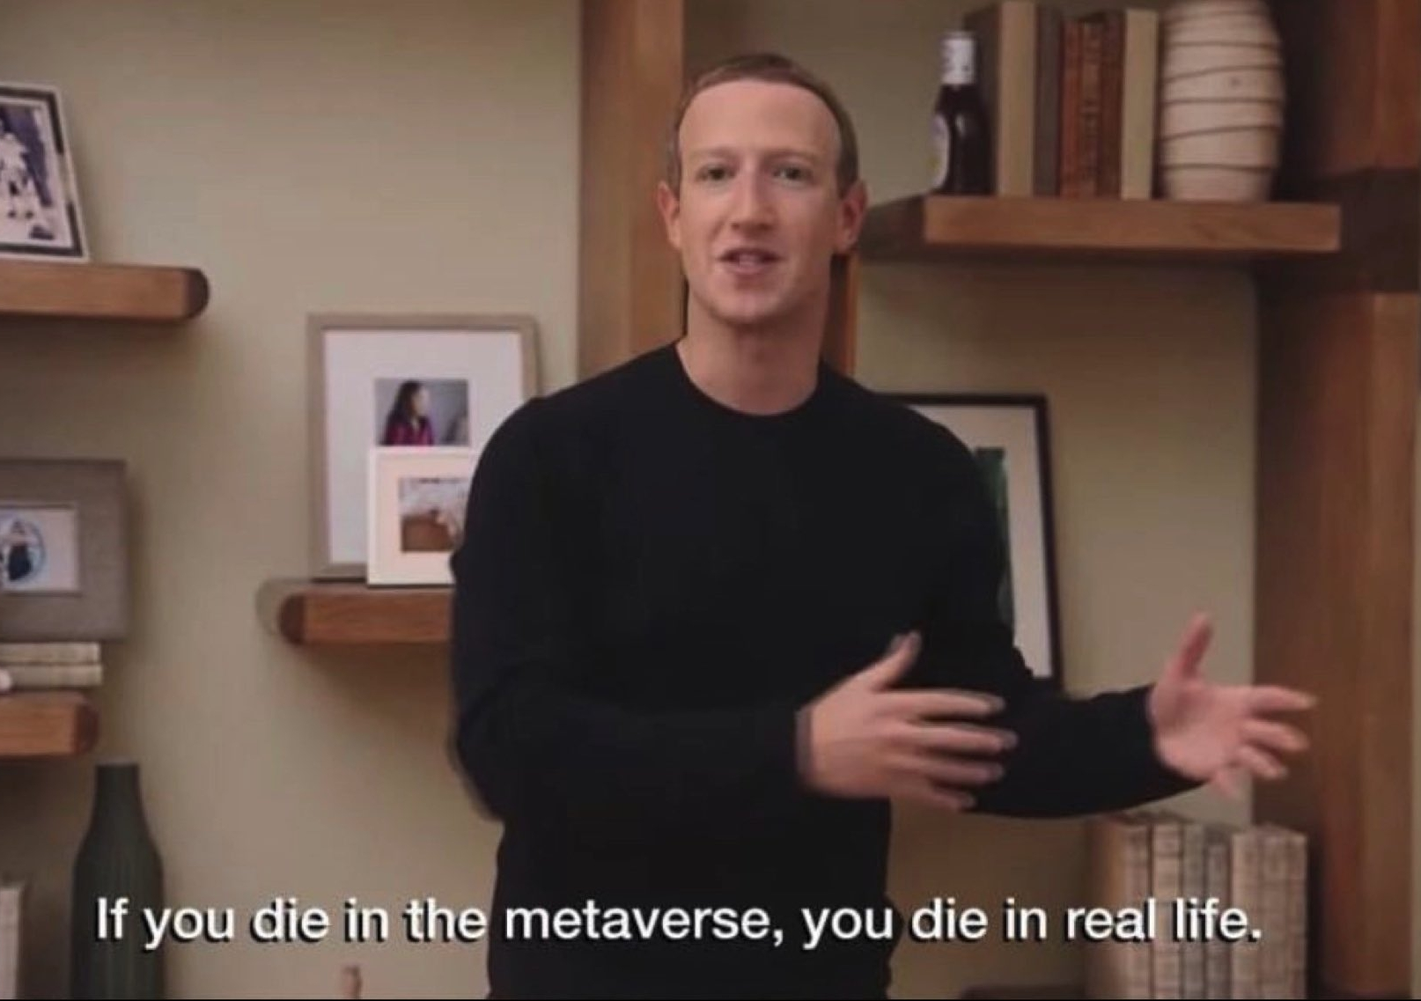
Bisherige Umsetzung von «Metaverses» (Fazit)•

Slide 26
Rechtliche Einordnung von Assets heute und zukünftig•

Slide 27
Rechtliche Einordnung•
  Verschiedene Use-Cases insistieren, dass Eigentum an digitalen Assets beim Nutzer besteht:
    «you remain the owner of your Assets and Games at all times»
    «All title and ownership rights over each piece of LAND lies with its owner»
    «Ownership […] is limited to ownership of the relevant digital token residing on the relevant blockchain network […].»
    « If you have a non-fungible token in the Wallet that is supported by the Platform […] you can use the digital image from the NFT […] to customize your Avatar.»
  Besteht aus rechtlicher Sicht Eigentum?

Slide 28
Rechtliche Einordnung•
Das Konzept «Eigentum»
  Kleinster gemeinsamer Nenner: Rechtliche Verknüpfung zwischen Rechtsobjekt und einem Rechtssubjekt (Kontrolle – Ausschluss der Nutzung durch andere)
  Rechtssubjekt
      Eigentümer*in/User
Rechtsobjekt?
      Vorgelagert: Relatives Recht auf Nutzung der Plattform
      (im Clinch mit dem Offenheitserfordernis des Metaverse)
      Token als «Faktische Vermögenswerte» (BBl 2020 233 ff., 242)
      Plattform lediglich als Mittel zum Zweck zur Nutzung der auf der Blockchain verkörperten Assets
Fazit
      Aus Einheitlichkeitsgründen naheliegend, die bisherige Einordung von Blockchain-Token heranzuziehen

Slide 29
Rechtliche Einordnung•
Rechtliche Einordnung von Blockchain «Token»
  Keine dinglichen Rechte
    Keine körperliche Sache
    Blockchain ist kein öffentliches Register zur Entfaltung von Registerpublizität
  Keine Wertpapiere (umstr.)

Slide 30
Rechtliche Einordnung•
Assets im Metaverse als Registerwertrechte?
  Art. 973d Abs. 2 OR:
    Gegenstand: Grundsätzlich alle obligatorischen Ansprüche
    Insbesondere Forderungen in Form von Stablecoins, Anlage-oder Nutzungstoken
    Insbesondere nicht: völlig dezentrale rein immaterielle Vermögenswerte «faktische Vermögenswerte»
    (derzeit in der Schweiz gesetzlich kaum geregelt)
    Vereinfachte Übertragung (vgl. Traditionsprinzip bei Sachen)
    Ausgestaltung massgeblich von Registervereinbarung abhängig
    (d.h. keine Lösung der ToS-Problematik)

Slide 31
Rechtliche Einordnung•
Assets im Metaverse als faktische Vermögenswerte?
  Grunds. keine Verbindung mit körperlichen Sachen i.S.v. Art. 641 ff. ZGB
  Grunds. keine Registerwertrechte oder Bucheffekten (aber möglich)
  AGB, welche von Eigentum sprechen, lassen darauf schliessen, dass Schaffung von Forderungen nicht beabsichtigt ist und die digitalen Assets als «faktische Vermögenswerte» unabhängig existieren sollen
  Schweizer Recht erkennt faktische Vermögenswerte zumindest zum Teil als eigentumsähnlich an
    BBl 2020 233 ff., 242: Zahlungstoken als «rein faktische, immaterielle Vermögenswerte»
    Steuerlich werden Token als Vermögenswert behandelt
    Aussonderungsrechte in Art. 242a SchKG

Slide 32
Rechtliche Einordnung•
Wie kann digitales Eigentum an Assets im Metaverse entstehen?
  Derzeitige Hürden/Probleme
    Token können derzeit häufig nur im Zusammenhang mit den Services einer einzigen Plattform verwendet werden, womit gute Gründe dafür bestehen, dass sie letztlich «nur» Nutzungs-Ansprüche vermitteln
      Beispiel: Die Plattform erlaubt es, den Inhabern bestimmter Token ein Feature zu verwenden
      Mit dem Untergang der Plattform wird der Token faktisch nutzlos
  Auch bei Verbindung von Plattformen ist nicht garantiert, dass Assets plattformübergreifend einen Nutzen haben
    Beispiel: Plattform A erkennt den Eintrag auf Blockchain Z als Stück Land, während Plattform B keine Darstellung dafür kennt

Slide 33
Rechtliche Einordnung•
  Wie kann digitales Eigentum an Assets im Metaverse entstehen?
  Technologisch ist der Schritt hin zu Interoperabilität der Metaversen nötig
  Trennung von digitalem Asset auf Blockchain und Metaverse-Betreiber:
    Assets im Metaverse sind der Idee nach selbständige «Token» auf einer dezentralisierten Blockchain
  Rechtsrahmen:
    De lege ferenda – digitales Eigentum, oder zumindest Schutz durch Aussonderungsrechte und Datenportabilität

Slide 34
Fazit•

Slide 35
Fazit•
Realität?
    Mit Einzug auf der Blockchain bestehen heutige Assets im Metaverse als faktische Vermögenswerte bereits heute unabhängig von der Plattform
    Alle derzeit auf Blockchains be- und entstehenden Rechte können potenziell Gegenstand des Metaverse werden
    Die Nutzerzahlen sind steigend (z.B. Roblox mit monatlich 230M) und es sind grosse IT-Player daran, entsprechende Systeme zu erstellen
Fiktion?
    Funktionen heutiger Assets sind im Regelfall auf einzelne Plattformbetreiber beschränkt und es besteht keine Garantie, dass je eine Interoperabilität für sie erreicht wird
    Einstellung der betreffenden Plattform führt zum Verlust der Assets (oder dessen Wert)
    Use-Cases sind in den Kinderschuhen und erfüllen noch bei weitem nicht alle Anforderungen an die Idee eines Metaverse
    Use-Cases haben teils keinen absehbaren produktiven Nutzen

Slide 36
Fazit•
Assets im Metaverse
Realität oder Fiktion?
Um digitales Eigentum an virtuellen Assets Realität werden zu lassen, braucht es sowohl Fortschritte in der Technologie als auch im Recht.

Slide 37
Umsetzung – Heute•
Metaverse-Plattform A
«Asset»
(Vertraglich/ Blockchain)
Benutzer
(«Inhaber»)

Slide 38
Umsetzung – Einen Schritt weiter•
Metaverse-Plattform A
Metaverse-Plattform B
Metaverse-Plattform C
«Asset»
(Vertraglich/ Blockchain)
Benutzer
(«Inhaber»)

Slide 39
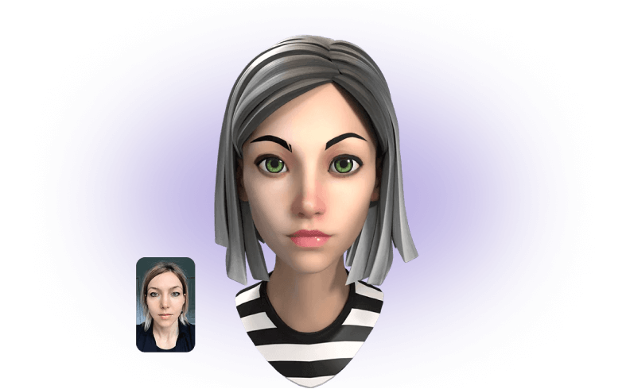
Die Zukunft beginnt: Readyplayerme•
Plattformübergreifende Avatare
Vergleichsweise einfache Integration und offene API
Künftig: Marktplatz für Kleider, Gadgets, etc.
Teile auf Blockchain integriert
Fördert mehrfache Nutzung derselben Avatar-Blockchain in diversen «Metaverses»
Avatare als wohl künftig erste echte Metaverse-Assets aufgrund vereinfachter Monetarisierung und Grundstein von Metaversesen
Quelle (Bild): readyplayer.me

Slide 40
Umsetzung – Zukunft?•
Metaverse-Plattform A
Metaverse-Plattform B
Metaverse-Plattform C
«Asset»
(Digitales Eigentum/ Blockchain)
Benutzer
(«Inhaber des Token»)

Slide 41
Ausblick•
  Digitales Eigentum an Assets ist kein Selbstzweck.
  Vieles kann auch vertraglich abgesichert werden.
  Kernfrage: In welchem Umfang ist digitales Eigentum notwendig, um Rechtssicherheit zu schaffen?

